Slide 1
Spoedcurus Zorghotel Coronacrisis
GHOR/GGD
Noord- en Oost-Gelderland
i.s.m.
Docenten verpleegkunde
Hogeschool Saxion
Enschede
https://www.boredpanda.com/doctors-write-names-profession-scrub-cap-rob-hackett/?utm_source=google&utm_medium=organic&utm_campaign=organic
28 en 29 maart 2020

Slide 2
Even voorstellen
Docenten verpleegkunde:
Henk Jan Hondelink
Resi Olde Olthof
Janneke Kuiper-Kaak
Marion Blokzijl
Cherreny Gokoelsing
https://onderwijsengezondheidszorg.nl/jaargangen/2016/5/hoeintegreertdehbo-vvansaxionzelfmanagementinonderwijsentoetsing.html

Slide 3
Doelstellingen
Na deze bijeenkomst
Kun je benoemen voor welke doelgroep je ingezet gaat worden
Kun je belangrijke aspecten noemen rondom eigen veiligheid en hygiëne
Kun je belangrijke aspecten van basiszorg benoemen en uitvoeren

Slide 4
Inhoud
Doelgroep: ouderen
Veiligheid en hygiëne
Basiszorg
Transfers

Slide 5
1. Doelgroep ouderen
https://www.vmszorg.nl/wp-content/uploads/2017/11/web_2009.0104_praktijkgids_kwetsbare_ouderen.pdf

Slide 6
Doelgroep ouderen
Te goed voor ziekenhuis
Wegvallen van mantelzorg/thuiszorg
Tussenstation tussen ziekenhuis en thuis
Palliatief: niet naar ziekenhuis willen
https://www.vmszorg.nl/wp-content/uploads/2017/11/web_2009.0104_praktijkgids_kwetsbare_ouderen.pdf
Notes:
ouderen die niet ziek genoeg zijn voor het ziekenhuis maar ook niet thuis kunnen verblijven
ouderen waarvan zorg thuis niet meer gaat vanwege het wegvallen van mantelzorg/thuiszorg
ouderen die ontslagen worden uit het ziekenhuis maar nog niet naar huis kunnen
ouderen die ziek zijn maar niet in het ziekenhuis verzorgt willen worden (palliatief)

Slide 7
Ouderen
Kwetsbaar: verhoogde kans op complicaties
Meerdere aandoeningen
Medicijnen
ADL-afhankelijk
https://www.vmszorg.nl/wp-content/uploads/2017/11/web_2009.0104_praktijkgids_kwetsbare_ouderen.pdf
Notes:
Kwetsbaar:
Verhoogde kans op complicaties: infectie, ondervoeding, delirium of vallen.
Ouderdomskwalen: minder mobiel, dementie, incontinentie, gehoorproblemen of slecht zien
Meerdere aandoeningen:
Behalve COVID-19 (corona) ook mogelijk hart- of longpatiënt (COPD), diabetes, etc
Waarvoor medicijnen (veiligheid, fouten)
Ook andere symptomen
ADL-afhankelijk:
Hulp nodig bij eten, drinken, staan/lopen, toilet, wassen en aankleden
Toegenomen afhankelijkheid door corona

Slide 8
2. Veiligheid en hygiëne
https://www.creativesafetysupply.com/think-safety-first-safety-last-safety-always-wall-sign/

Slide 9
Veiligheid
Omgeving:
Zuurstof
Struikelen, vallen
Wat is schoon en wat is vies?
Patiënt:
Lichaamsvloeistoffen: bloed, sputum (incl druppels hoesten), urine, ontlasting, braaksel
Agressie en verwardheid (incl. omstanders)
Zorgverlener:
Persoonlijke hygiene
Masker, jas/schort, handschoenen, spatbril
Eten, drinken, toilet
Handen wassen en desinfectie
Hoesten
Vermoeidheid, concentratie
https://www.medscape.com/viewarticle/925381
Notes:
Persoonlijke hygiene: zie https://www.zorgvoorbeter.nl/zorgvoorbeter/media/documents/thema/hygiene/persoonlijke-hygiene-beeld.pdf

Slide 10
Handhygiëne
Maak er direct een gewoonte van!
Ouderen zijn kwetsbaar & Corona
Kruisinfectie: overbrengen van micro organismen
Wanneer handhygiëne:
Kamer in: Nadat je de kamer inloopt
Kamer uit: Voordat je de kamer uitloopt
Voor schoon: voor een schone handeling
Na vies: Na een vieze handeling
https://www.free-learning.nl/modules/handhygiene/index.html
Notes:
Gratis elearning handhygiëne (30. minuten): https://www.free-learning.nl/modules/handhygiene/start.html
Er zijn twee manieren van handhygiene:
wassen met water en zeep of
het gebruik van handalcohol

Slide 11
Handhygiëne
Delen mensen dezelfde ruimte dan beschouw iedere patiënt als iemand in een eigen kamer!
Als je handschoenen uittrekt ook handhygiene toepassen
https://www.free-learning.nl/modules/handhygiene/index.html

Slide 12
Handhygiëne
2 opties:
Handen wassen
Handen insmeren met handalcohol
Bij voorkeur altijd handen wassen met water en zeep. Eventueel aangevuld met handalcohol.
Handalcohol alléén is niet altijd voldoende. Was je handen:
Als je handen zichtbaar vies zijn of plakkerig voelen
Nadat je in aanraking bent geweest met ontlasting (van zorgvrager of jezelf) of bij andere zichtbare verontreiniging.
https://www.free-learning.nl/modules/handhygiene/index.html

Slide 13
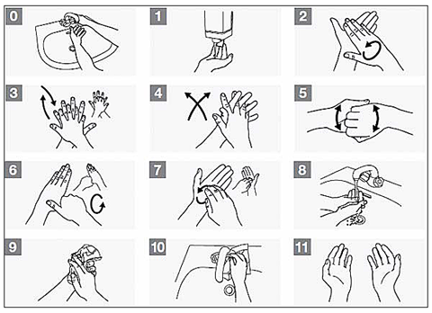
Handhygiëne
https://www.zorgvoorbeter.nl/hygiene/handhygiene
Notes:
FILMPJE ONDER HET PLAATJE
De manier is het zelfde bij water en zeep als bij handalcohol:
Handen wassen heeft alleen zin als je het op de juiste manier doet:
Gebruik schone materialen: vloeibare zeep (geen stuk zeep) en een wegwerphanddoekje of een stukje keukenpapier.
Raak de kraan niet aan met je handen als je je handen gewassen hebt: gebruik bij een elleboogkraan je elleboog en bij een gewone kraan het wegwerphanddoekje om de kraan dicht te draaien.
Neem voldoende zeep.
Neem de tijd: was je handen minimaal 10 seconden.
Doe het op de juiste manier (zie afbeelding) en vergeet vingertoppen, duimen, ruimte tussen je vingers en je polsen niet.
Spoel je handen af met flink stromend water.
Droog ze goed af. Deppend met een wegwerp handdoek of papieren doekje.
--------------------
Neem voldoende handalcohol: breng minimaal 3 ml aan op je droge handen.
Neem de tijd: wrijf je handen tot ze droog zijn.
Doe het op de juiste manier (zie afbeelding bij Handen wassen) en vergeet vingertoppen, duimen, ruimte tussen je vingers en je polsen niet.
Er zijn een paar situaties waarin handalcohol niet gebruikt kan worden:
Als je handen zichtbaar verontreinigd zijn of plakkerig aanvoelen.
Bij Clostridium difficile (bacterie die in de darm voorkomt). Dit micro-organisme is ongevoelig voor alcohol.

Slide 14
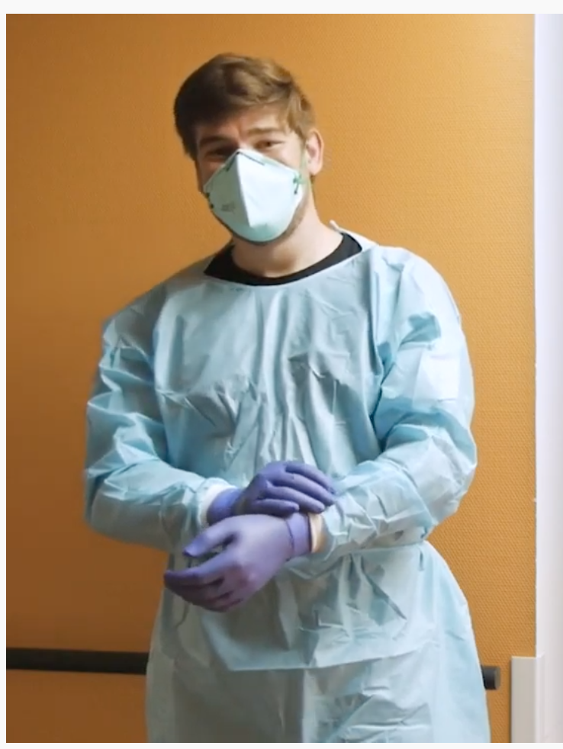
Aan- en uittrekken van beschermende kleding
Aantrekken | Uittrekken
Handdesinfectie | Handschoenen uit
Muts en masker | Handdesinfectie
Jas/schort | Jas/schort (binnenzijde)
Handschoenen aan | Bril
Bril | Masker
 | Handdesinfectie
Notes:
Link onder afbeelding naar instructiefilpmje
Link: https://www.youtube.com/watch?v=C-UsVQOIRQk&feature=youtu.be
NB
Volg instellingsprotocol op.
Aandachtspunten bij gebruik handschoenen:
- Maak tijdens het dragen van handschoenen geen contact met het eigen gezicht, mondneusmakers en de omgeving (pennen, deurknoppen, telefoon, apparatuur, toetsenborden, enzovoort).
- Werk zo veel mogelijk van ‘schoon’ naar ‘vuil’. Als tijdens de zorg een handeling moet worden uitgevoerd die schoner is dan de voorgaande, moeten de handschoenen worden vervangen. Bijvoorbeeld het wassen van een cliënt na het vervangen van een stomazakje.
- Pas handhygiëne toe na het uittrekken van de handschoenen, ook bij het verwisselen van handschoenen. Bij het uittrekken van de handschoenen kunnen de handen namelijk besmet raken.

Slide 15
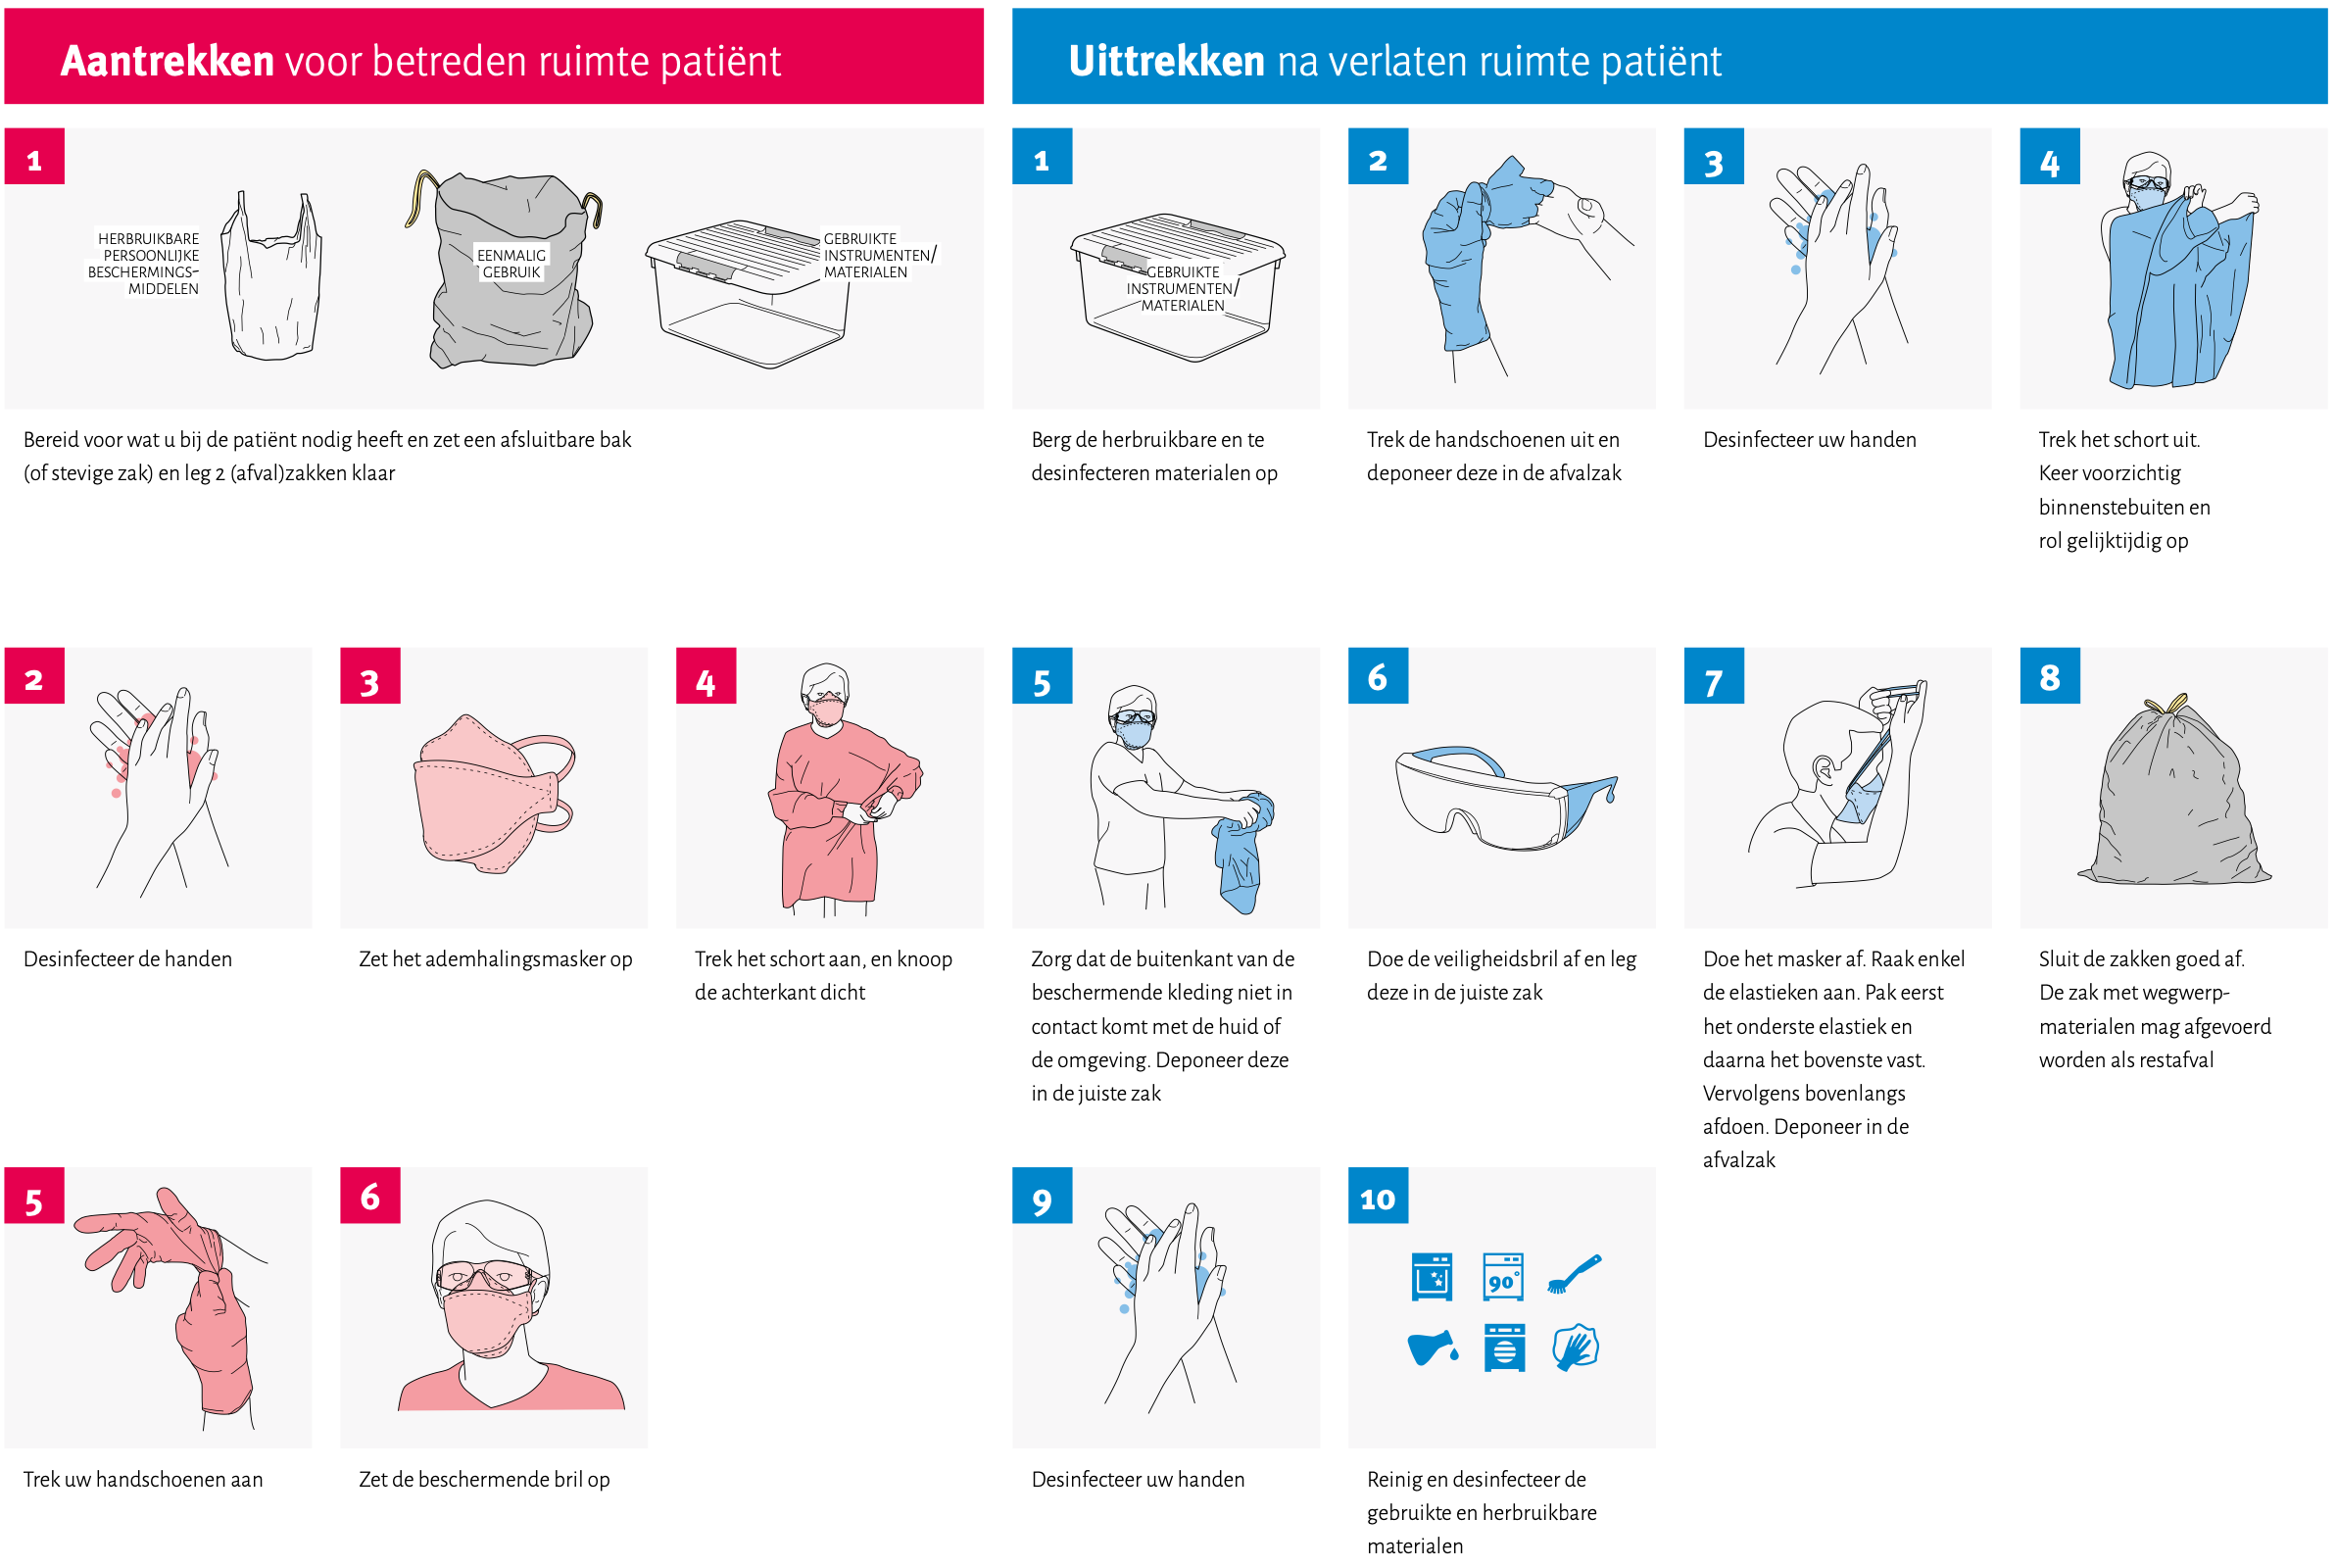
https://www.nhg.org/sites/default/files/content/nhg_org/uploads/20200312_nhg_praktijkkaart_aan-_en_uittrekken_van_persoonlijke_beschermingsmiddelen.pdf

Slide 16
Vragen?
https://www.machinedesign.com/community/article/21836908/what-questions-should-you-ask-during-the-product-lifecycle

Slide 17
3. Basiszorg
https://nos.nl/nieuwsuur/artikel/2325516-huisartsen-willen-meer-middelen-om-corona-uitbraak-aan-te-kunnen.html

Slide 18
Basiszorg (ADL)
Vaardigheden die je nodig hebt om algemene dagelijkse levensverrichtingen uit te voeren, zoals:
Eten en drinken,
Wassen
Aan- en uitkleden

Slide 19
Algemene uitgangspunten
Waarborg privacy
Schaamtegevoelens
Stimuleer dat patiënt zichzelf verzorgt
Mogelijkheden, wensen, gewoonten
Sluit aan bij tempo cliënt
Observeer en signaleer veranderingen
Gebits- en haarverzorging, scheren + overige uiterlijke verzorging
ZorgPad (2016)
Notes:
Waarborg privacy van de cliënt
Toon begrip voor eventuele schaamtegevoelens
Laat cliënt zoveel mogelijk zelf doen, met of zonder hulpmiddelen
Houdt rekening met mogelijkheden (kan per dag verschillen), (culturele) wensen en gewoonten van de cliënt en naasten
Pas je tempo aan; sluit aan bij tempo cliënt
Observeer en signaleer veranderingen in gedrag en gezondheid van cliënt en zoek hulp wanneer je maar enigszins twijfelt
Denk ook aan gebits- en haarverzorging, scheren + overige uiterlijke verzorging

Slide 20
Acties bij persoonlijke verzorging
Volledige overname van de zelfzorg zorgvrager uit- en aankleden op bed zorgvrager uit- en aankleden op een stoel | Gedeeltelijke overname van de zelfzorg steunkousen aantrekken korset aantrekken ondersteunen bij gebruik van hulpmiddelen vastmaken van knopen, ritsen, en veters
zorgvrager wassen op bed zorgvrager wassen op een brancard zorgvrager baden | zorgvrager wassen aan de wastafel zorgvrager douchen ondersteunen bij het gebruik van hulpmiddelen
ZorgPad (2016)
Notes:
Maak zonodig gebruik van de werkinstructies over basiszorg van Vilans.
Zie https://www.vilanskickprotocollen.nl/Portaal/Tijdelijk_Openbaar_Portaal_Vilans/Zoeken/?Query=basiszorg

Slide 21
Aan- en uitkleden
Maak z.n. gebruik van hulpmiddelen (bv schoenlepel)
Kleding moet makkelijk aan-en uit te trekken zijn en moet comfortabel zitten
Kleding moet vocht op kunnen nemen bij koorts en/of hevig transpireren
Kleiding moet makkelijk te wassen zijn
Extra aandacht voor schoeisel; stroeve zolen i.v.m. veiligheid/valgevaar
ZorgPad (2016)
Notes:
Maak z.n. gebruik van hulpmiddelen (b.v. aankleedstokje, knopenhaakje, panty/kousenaantrekker)
(zie voor uitleg over het gebruik van hulpmiddelen: https://www.hulpmiddelenwijzer.nl/hulpmiddelen/kousaantrekkers)
Kleding moet makkelijk aan-en uit te trekken zijn en moet comfortabel zitten
Kleding moet vocht op kunnen nemen bij koorts en/of hevig transpireren
Kleiding moet makkelijk te wassen zijn
Extra aandacht voor schoeisel; stroeve zolen i.v.m. veiligheid/valgevaar

Slide 22
Uit- en aankleden op een bed of stoel
Voorbereiding:
Kleding klaarleggen (juiste volgorde)
Uitleggen wat je doet of gaat doen
Op de stoel: let op houding (rechtop zitten)
Let op eigen houding (rug, tillen, bukken, etc.)
Gebruik hulpmiddelen
ZorgPad (2016)
Notes:
Leg kleren van te voren klaar in juiste volgorde
Vertel cliënt voortdurend wat je doet of gaat doen
Bij aan- en uitkleden op een stoel; laat cliënt goed rechtop zitten
Let bij alles wat je doet goed op je eigen rug! Til met techniek en gezond verstand
Gebruik hulpmiddel (hulpkous/ Easy Slide/Doff N’Donner) bij aantrekken steunkousen

Slide 23
(Verzorgend) wassen of baden/douchen (1/2)
Gebruik handschoenen
Doucheruimte vrij en gereed? Check voor uitkleden.
Privacy en veiligheid waarborgen!
Laat cliënt zoveel mogelijk zelf doen
Het dagelijkse wassen:
het gezicht en de borst,
rug, armen,
buik,
benen
stuit.
Filmpje
https://www.zorgvoorbeter.nl/verzorgend-wassen/wat-is-verzorgend-wassen
ZorgPad (2016)
Notes:
Onder afbeelding en “Filmpje” link naar filmpje 10min over wassen met disposable washandjes (droge washandjes)
Link: https://www.zorgvoorbeter.nl/verzorgend-wassen/wat-is-verzorgend-wassen

Slide 24
(Verzorgend) wassen of baden/douchen (2/2)
Bij het wassen van een zorgvrager ga je uit van:
was van schoon naar vuil
was van boven naar beneden
was van ver van je af naar jezelf toe
Tip bij wasbeurt op bed: eerst voorkant, dan achterkant
Observeer de huid: let op krabeffecten, smetten, vochtophoping, blauwe plekken en drukplekken.
https://coneccare.com/doorliggen/

Slide 25
(Verzorgend) wassen intieme delen
Wassen stuit en geslachtsorganen:
Was de bilnaad van voor naar achteren (van de geslachtsorganen af)
Let op schaamte: dek geslachtsorganen tijdens wassen af met handdoek
ZorgPad (2016)

Slide 26
Eten en drinken
Functie van voeding:
Voeding zorgt voor de opbouw en het herstel van het lichaam, levert energie en regelt alle lichaamsprocessen.
Vocht heeft verschillende functies in het lichaam:
Het is een bouwstof.
Het is een oplosmiddel en transportmiddel.
Het reguleert de warmte van het lichaam.
ZorgPad (2016)

Slide 27
Aandachtspunten bij eten en drinken (1/2)
Bij de zorg voor voeding en vocht werk je methodisch:
(Hand-)Hygiëne en schoon werken (servet)
Schat in: hulp en wensen
Vertel wat je gaat doen (geduld)
Comfortabele houding (bed, stoel, aan tafel)
Observeer: misselijkheid, braken, diarree etc.
Zn. Noteren wat de patiënt eet/drinkt (vochtbalans)
Houdt rekening met voedings- en dieetvoorschriften
ZorgPad (2016)
Notes:
Let op: clienten met ernstige COPD hebben vaak extra voedingsstoffen nodig. Ze verbruiken veel extra energie doordat ze moeite hebben met ademhalen.

Slide 28
Aandachtspunten bij eten en drinken (2/2)
Hulpmiddelen (rietjes, antislipmat, tuitbeker, apart bestek)
Bied kleine hapjes/slokjes aan en wacht rustig tot eten/drinken is doorgeslikt
Let op verslikken!
Biedt cliënt mogelijkheid na afloop handen te wassen en tanden te poetsen
Help cliënt daarna in comfortabele houding (bed, stoel, aan tafel)
Vraag naar wensen en ervaring maaltijd
ZorgPad (2016)

Slide 29
Vochtbalans
Vochtintake: normaal 2,5 liter vocht per dag in.
Ouderen wordt aangeraden 1,7 liter vocht per dag te drinken.
Dit vocht wordt geleverd door:
Vast voedsel (600-900 ml)
Vloeistoffen (± 1500 ml).
Let op uitdroging: huidturgor (spanning van de huid) , weinig en donkere urine en obstipatie
Indien afspraak: noteer alle vochtintake op vochtbalanslijst
ZorgPad (2016)

Slide 30
Vragen?
https://www.machinedesign.com/community/article/21836908/what-questions-should-you-ask-during-the-product-lifecycle

Slide 31
4. Transfers
https://app.expertcollege.com/Expert/Studytexts.aspx

Slide 32
Bewegen
Bewegingsoefeningen
Wisselen van houding: liggen, draaien, zitten, staan
Zitten voor eten en drinken: voorkomt verslikken
Zitten (bed of stoel): beter voor ademhaling en hoesten
Notes:
Bewegingsoefeningen: stimuleert bloedsomloop, ademhaling en spieren
Wisseling van houding: voorkomt doorligplekken en stimuleert ademhaling

Slide 33
Transfers
Bedenk hoe je zelf gaat staan, zitten en liggen
Niet tillen, pas op met bukken, gebogen rug, etc.!
Vraag hulp
Vraag naar comfort bij patiënt
Voorkom rugklachten: romp recht
Let op omgeving: valrisico
Werkhoogte
Handhygiëne voor en na
Notes:
Zitten, liggen en gaan staan: bewegingsapparaat
Ipv tillen: probeer te duwen of te trekken

Slide 34
Zelfstandig
https://www.goedgebruik.nl/doc/gebrboekje/GebrBoekje2012_1.6.1..pdf

Slide 35
Met hulp
https://www.goedgebruik.nl/doc/gebrboekje/GebrBoekje2012_1.4.4..pdf

Slide 36
https://www.goedgebruik.nl/doc/gebrboekje/GebrBoekje2012_1.6.3..pdf
https://www.goedgebruik.nl/doc/gebrboekje/GebrBoekje2012_1.6.4..pdf

Slide 37
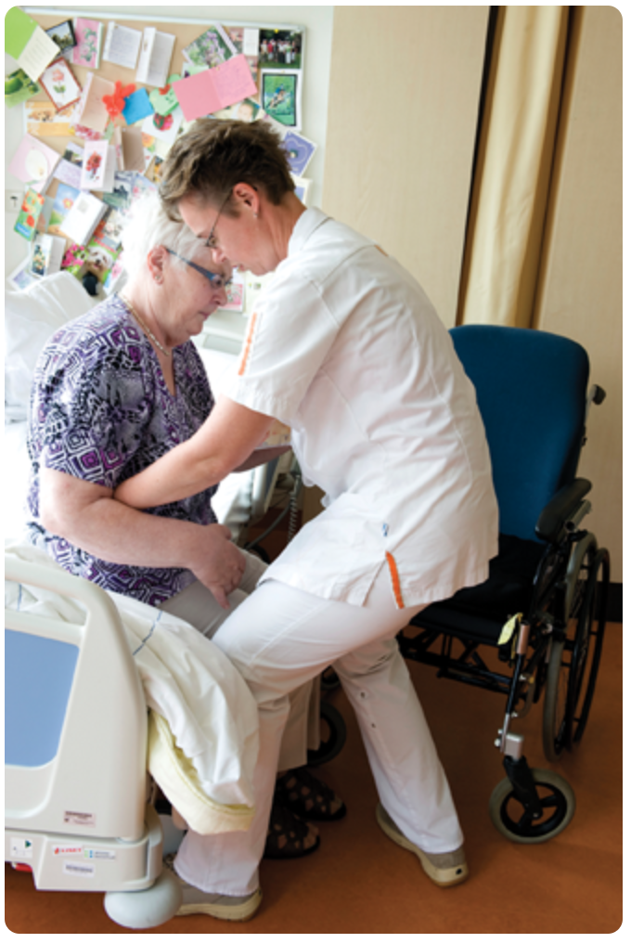
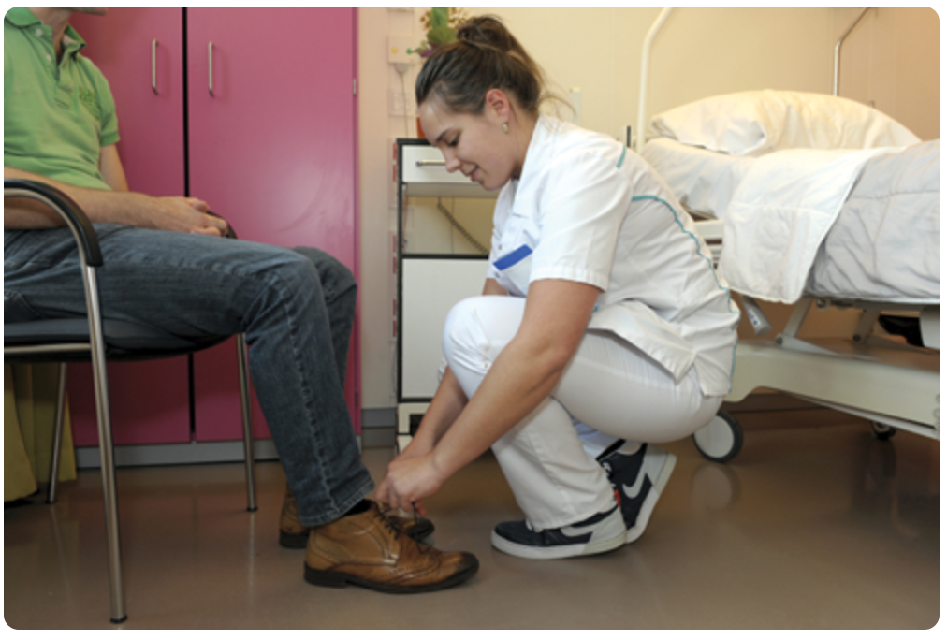
https://app.expertcollege.com/Expert/Studytexts.aspx

Slide 38
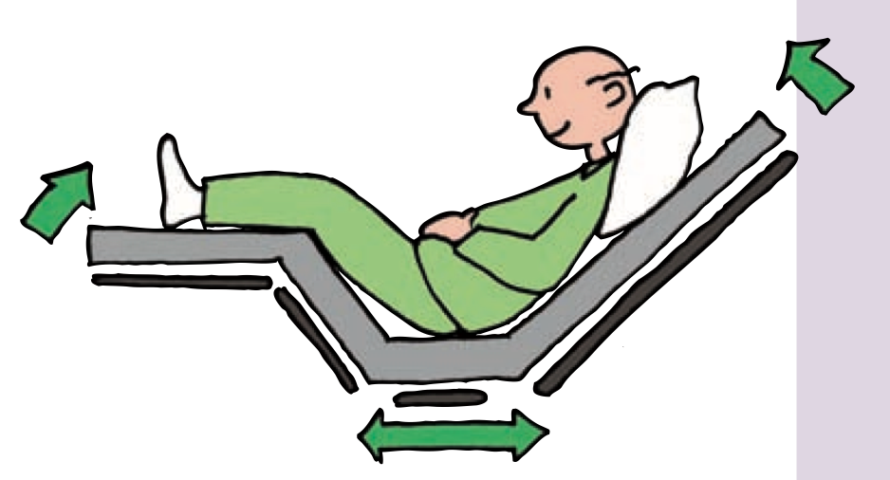
Aandachtspunten:
Wat kan/mag de patiënt zelf
Hoeveel kracht heeft de patiënt
Weet je het niet zeker: vraag om advies
https://www.goedgebruik.nl/doc/gebrboekje/GebrBoekje2012_1.5.1..pdf
Notes:
Uitleggen dat rechtop of glooiend liggen de voorkeur heeft boven plat liggen.

Slide 39
https://app.expertcollege.com/Expert/Studytexts.aspx

Slide 40
Bed naar stoel en stoel naar bed
https://app.expertcollege.com/Expert/Studytexts.aspx

Slide 41
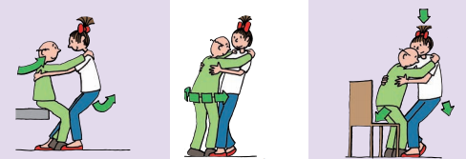
Bed naar stoel en stoel naar bed
https://www.goedgebruik.nl/doc/gebrboekje2/GebrBoekje2012_2.4.2..pdf

Slide 42
Lopen met ondersteuning
https://www.goedgebruik.nl/doc/gebrboekje2/GebrBoekje2012_2.1.4..pdf

Slide 43
Terugkoppeling naar zorgprofessional
Als je iets niet vertrouwt
Wanneer patiënt letsel oploopt door transfer
Huid (wonden, bloeduitstortingen)
Vallen (breuken, kneuzingen
Als patiënt niet meer kan of wil, wat voorheen wel lukte

Slide 44
Vragen?
https://www.machinedesign.com/community/article/21836908/what-questions-should-you-ask-during-the-product-lifecycle

Slide 45
Samenvatting
http://www.keepcalmandposters.com/poster/3545521_keep_calm_hier_komt_de_samenvatting

Slide 46
Samenvatting
Doelgroep: ouderen
Veiligheid en hygiëne
Basiszorg
Transfers

